Slide 1
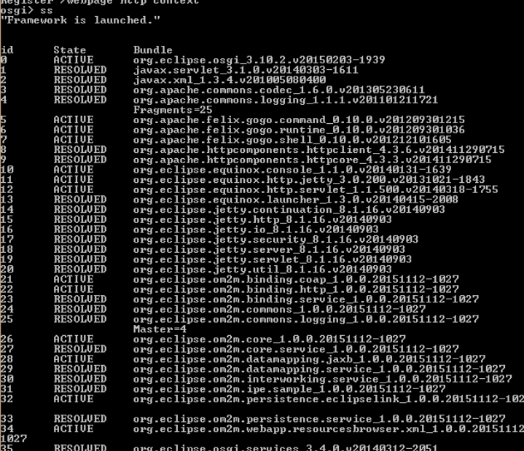
MN-CSE 실행시 OSGI Framework에 IPE 모듈들이 어떤 것이 있는지 UI로 표시됨
각 패키지마다 존재하는 META-INF에 Activator를 등록하는 걸 볼 수 있음 해당 Activator가 OSGI 프레임워크에서 start [id] 명령을 받으면 해당 모듈(IPE)을
실행시킨다. 따라서 IPE에 Activator가 필요하다.
OSGI Framework
IPE
Activator

Slide 2
2. Activator 동작과정
먼저 OSGI 프레임 워크에 Router를 등록한다. 이후 cseServiceTracker 객체를 생성하여
IPE의 Controller가 어떤 CSE에게 데이터를 전달할지 등록하고 LifeCycleManager를 쓰레드로 실행시킨후 해당 cseServiceTracker를 open()한다.
CSE와 IPE 연결이 바로 cseServiceTracker의 역할
LifeCycleManager가 Model을 생성하고 모델에 첫 device정보를 담고 Container로 해당 device의 이름을 만들고
ContontentInstance에 device의 정보를 담아서 RequestSener에게 넘기면 해당 device AE를 CSE에 등록한다. → IN-CSE에서 모니터링 할 수 있게 됨
IPE
Activator
LifeCycleManager
MN-CSE
Router
Controller
RequestSender
Model

Slide 3
3. Router와 Controller 그리고 Monitor
IPE에서 LifeCycleManager가 작동하여 Model을 생성하고 device(AE)를 CSE에 등록 하면 일단 어느정도 끝났다.
이후, MN-CSE에서 오는 요청을 Router가 받아서 op옵션에 해당하는 요청을 처리하고 response를 만들어서 return
한다. Op옵션은 따로 Operation은 Enum형식으로 Custom 할 수 있다.
요청을 처리하는 건 Controller에서 진행한다. Op코드에 맞게 Router가 Controller의 기능을 사용하면 Controller는
해당 기능에 맞게 실행한다.
Monitor는 우리가 설계할 수 있을지 모르겠는데 일단 기능은 예를 들어 device에서 직접 스위치를 작동하면 상태 값
이 변경되는데 그런 상태 값 변경을 확인하고 Controller에 해당하는 기능을 실행시키고 CSE에 반영한다.
IPE
Activator
LifeCycleManager
Monitor
MN-CSE
Router
Controller
RequestSender
Model
AE( device )

Slide 4
4. 결론
Cotroller에 있는 메서드들은 Model에 있는 상태 변화 메서드를 이용하여 device에 내용을 전달하고 response를
받는다.
따라서, 우리는 Model에 Zigbee GateWay에 HTTP Request를 보내는 로직과 그에대한 응답을 받는 로직을 만들
어야한다.
이 때 쓰레드로 Request를 보내고 응답을 받는걸 만들어야할 것같다. → 앞으로 공부해야 할 내용
IPE
Activator
LifeCycleManager
Monitor
MN-CSE
Router
Controller
RequestSender
Model
AE( device )

